Slide 1
Savremene tehnologije spajanja materijala 2

Slide 2
Proračun parametara režima zavarivanja
Režimi ručnog elektrolučnog zavarivanja (REL, E postupak)
Režimi EPP zavarivanja
Režimi MAG zavarivanja

Slide 3
Režimi ručnog elektrolučnog zavarivanja

Slide 4
Prečnik elektrode
Prečnik elektrode zavisi od debljine lima:
I-šav, bez pripreme
Priprema šava: V, Y, K, X
Debljina lima [mm] | 2 | 3 | 4-5 | 6-8 | 9-12 | 13-15 | 16-20 | >20
Prečnik elektrode [mm] | 2 | 3 | 3-4 | 4 | 4-5 | 5 | 5-6 | 6

Slide 5
Varijante pripreme šava:
1) Y-šav bez zazora između ploča (koreni zavar sa elektrodom 2,5 mm)
2) V-šav bez zazora (koreni zavar sa elektrodom 2 mm zbog malog korena)
3) V-šav sa zazorom (koreni zavar sa elektrodom 2 mm zbog zazora~mali koren)

Slide 6
Koreni zavar mora tanjom elektrodom, jer debljom se ne može prići dovoljno blizu.
Problem predstavlja dužina luka koja mora biti približno jednaka prečniku elektrode.

Slide 7
Koreni zavar može biti izveden i drugom metodom zavarivanja, recimo TIG – time se dobija vrlo kvalitetna podloga za dalje prolaze (čišćenje od troske je nepotrebno, a eventualna greška se može pretopiti prolazom bez dodatnog materijala).
TIG postupak je vrlo pogodan za izvođenje korenog zavara, jer je tu šav zaštićen od oduvavanja argona (kada duva vetar).
REL je dozvoljen propisima i brži postupak, ali TIG daje bolji kvalitet.

Slide 8
Ostali prolazi se izvode elektrodama većeg prečnika.
Kada se popuni, koren se izžlebi i izvede završni zavar elektrodom 3 za debljinu lima do 5 mm ili elektrodom 4 mm za debljinu lima 6 mm i više.

Slide 9
Jačina struje zavarivanja
Određuje se prema odabranom prečniku elektrode.
Struju zavarivanja propisuje proizvođač elektrode.
Jačina struje predstavlja kompromis:
Premala struja: nestabilan luk i mali uvar
Prevelika struja: pregrevanje elektrode, otpadanje obloge, prštanje tečnog metala i neravna površina šava.

Slide 10
Struja se može odrediti i prema formuli:
Pojednostavljeni izraz:

Slide 11
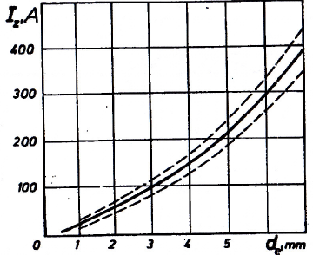
Struja se određuje prema dijagramu:
Na osnovu dijagrama, dobija se sledeća tablica:
U standardnim konstrukcijama se koriste elektrode prečnika do 4 mm.
d_{e} [mm] | 2 | 3 | 4 | 5 | 6
I_{z} [A] | 60 (100) | 100 | 160 | 230 | 300

Slide 12
* U slučaju da se plata zavarivača određuje prema normi, zavarivači su skloni da upotrebe deblju elektrodu, sa jačom strujom i povećaju brznu zavarivanja, ali u tom slučaju opada kvalitet!!!

Slide 13
Uticaj položaja zavarivanja:
- Vertikalni položaj: treba smanjiti struju za 15 - -20 % u odnosu na struju u horizontalnom položaju, elektrode ne deblje od 4-5 mm.
- Položaj iznad glave: treba smanjiti struju za 20 – 25 % u odnosu na struju u horizontalnom položaju, elektrode prečnika do 4 mm.

Slide 14
Uticaj dužine luka:
- Dužina luka treba da bude ~ prečniku elektrode. Za veće dužine treba veća struja i obrnuto, ali oba slučaja treba izbegavati.

Slide 15
Sučeoni šavovi u horizontalnom položaju
Za obezbeđenje optimalnih uslova za popunjavanje šava, potrebno je sprovesti proračun:
Prvi (koreni) zavar:

Slide 16
Površina poprečnog preseka zavara:
Ako se pomoću izraza V.2 ili V.3 odredi poprečni presek, tada se iz V.4 može odrediti brzina zavarivanja:
Najveća brzina REL (E) zavarivanja iznosi 15 m/h.

Slide 17
Određivanje pogonske energije – važna za deformacije pri zavarivanju:
Brzina zavarivanja u cm/s može da se izrazi na osnovu V.5 kao:
Odnos I_{Z/}v_{z} se iz V.7 dobija kao:

Slide 18
Ako se V.7 uvrsti u V6, dobija se izraz:
Ili pojednostavljeni izraz (zamena srednjih vrednosti za napon luka, efektivni koeficijent korisnog dejstva i koeficijent topljenja):
Pogonska energija je proporcionalna površini jednog zavara.

Slide 19
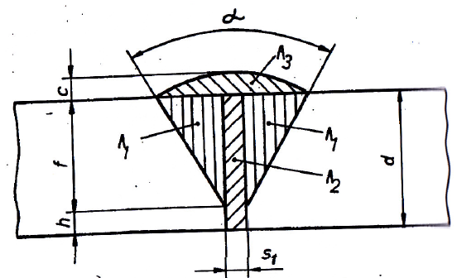
Određivanje potrebnog broja zavara u jednom šavu
Ukupna površina zavara:
* Širina nadvišenja A₃ prevazilazi širinu prikazanu na idealizovanoj šemi.
** Druge preporuke kažu 2 – 4 mm.

Slide 20
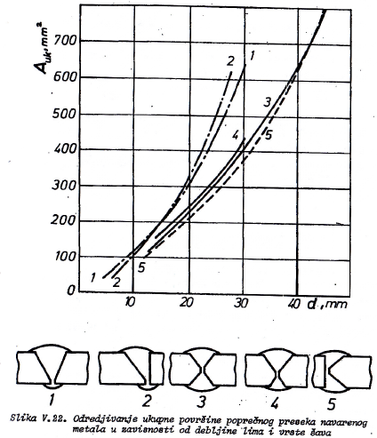
* Približno određivanje ukupne površine zavara, preko dijagrama:
d - debljina lima

Slide 21
Potreban broj zavara (prolaza), ako je poznata ukupna površina zavara A_{uk}, površina korenog zavara A₁ i površina ostalih zavara A_{n}:
*Završni zavar

Slide 22
Ugaoni šavovi
Prečnik elektrode se određuje prema kateti šava:
U jednom prolazu je moguće izvesti šavove sa katetom do 8 mm, preko 8 mm u dva ili više prolaza – pri tome poprečni presek jednog zavara ne treba da pređe 30-40 mm².
Kateta šava k [mm] | 2 | 3 | 4 | 5 | 6-8
Prečnik elektrode [mm] | 2 | 3 | 3-4 | 4 | 4-5

Slide 23
Ukupna površina poprečnog preseka navarenog metala:
gde je: k-kateta šava u mm
k_{y}- koeficijent povećanja koji uzima u obzir postojanje zazora i ispupčenja šava:
Kateta šava k [mm] | 3-4 | 5-6 | 7-10 | 12-20 | >20
Koeficijent povećanja k_{y} | 1,50 | 1,35 | 1,25 | 1,15 | 1,10

Slide 24
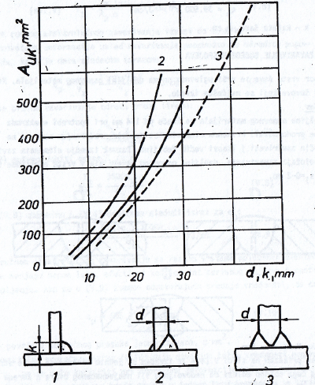
T-spojevi, grafičko određivanje prema različitim geometrijskim parametrima (k, d):
Nepotpun provar – statičko opterećenje
Potpun provar – dinamičko opterećenje

Slide 25
Potreban broj zavara (prolaza), ako je poznata ukupna površina zavara A_{uk} i maksimalno dozvoljena površina poprečnog preseka jednog zavara (30 – 40 mm²):

Slide 26
Pogonska energija:
Pri čemu je A_{z} = A_{uk}, a A_{uk}:
Ako je srednja vrednost k_{y}=1,3, dobija se izraz za pogonsku energiju (k [mm]):
Ili ako se k izrazi u cm:

Slide 27
Zavarivanje sučeonih spojeva
Mogu biti:
Jednostrani šavovi (osnovni materijal-OM manje debljine)
Dvostrani šavovi (OM veće debljine):
- nedostaci: sporije, otežana dostupnost u nekim slučajevima
- prednosti: manje deformacije, manja količina dodatnog materijala koji je 5x skuplji od osnovnog

Slide 28
Zazor može biti 0 – 2 mm
1. Zazor 0 mm:
Najjednostavnije pozicioniranje, limovi se samo prislone jedan na drugi
Najteže uskladiti I_{z} i v_{z} zbog pojave najviše grešaka tipa neprovara i prokaplina
Limovi do 4 mm, elektrode 5-6 mm
2. Zazor >0 mm:
-Limovi do 5-6 mm
Jednostrani I šavovi:
Pojava neprovara i prokaplina je naročito kritična u prehrambenoj industriji, gde se na ovim mestima zadržavaju i razvijaju gljivice i bakterije (otežano kvalitetno pranje).

Slide 29
Jednostrani I šav sa podložnom trakom:
Najbolje rešenje – podložna traka sprečava prokaplinu i obezbeđuje glatku površinu korena šava
Podložna traka je od istog metala kao OM (obično se ne brusi), od bakra (tada se uklanja brušenjem) ili keramike (tada su limovi samo prislonjeni na traku/pločicu)
Obično se koristi kada je koren nepristupačan (cevi za transport gasa)
Moguće zavariti limove debljine 3-8 mm
Zazor može biti 2-8 mm

Slide 30
Jednostrani pripremljeni šavovi:
-za debljine lima 5-15 mm
-zazor u korenu 0-4 mm
-ugao α=60º, izuzetno 100º kod nekih obojenih metala
1. ½ V-šav (jednostavno se izvodi, vrlo popularan)
V-šav (manje dodatnog materijala nego kod ½ V- šava)

Slide 31
3)
4)
½ U-šav ili J-šav (teška priprema, naročito pogodan za kružne šavove, pogodan kada je potrebno da u šavu bude što manje OM)
U-šav (najmanje OM u šavu, teška priprema)

Slide 32
Dvostrani šavovi
Dvostrani I-šav bez zazora
Dvostrani I-šav sa zazorom (za veće debljine od šava bez zazora)
1. šav
2. Šav kojim se ujedno pretapaju greške u korenu 1. šava

Slide 33
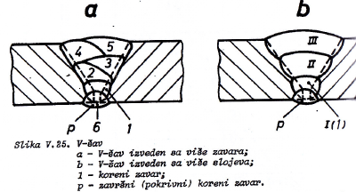
Dvostruki V-šav ili X- šav (limovi 15-30 mm, zazor 0-4 mm,
sa više zavara ili slojeva)
* Postoji težnja da se oba šava izrade sa istim parametrima, ali to zbog deformacija nije najbolje rešenje – bolje je drugi bude “jači”, da se anulira deformacija prvog (simetrični šav):

Slide 34
1. šav
Dvostrani nesimetrični V-šav ili
X-šav
2. Šav – često se izvodi kao višeslojni. Zbog toga, treba težiti da ovaj šav bude izveden sa spoljašnje strane rezervoara, gde je šav dostupniji.

Slide 35
K-šav (jeftinija alternativa X- šavu)
½ U šav ili dvostrani J-šav
Dvostrani U-šav (debljina limova 30- 60 mm, koren 0-4 mm, obavezno izžlebiti koreni zavar, teška priprema)
Primena kod opreme pod pritiskom

Slide 36
Sučeono zavarivanje limova različitih debljina:
-važno je smanjenje koncentracije napona.
-može V ili X-šav.

Slide 37
Zavarivanje T-spojeva
Mogu se takođe izvoditi kao:
Jednostrani
Dvostrani
I jednostrani i dvostrani se mogu koristiti za statički i dinamički opterećene konstrukcije, u zavisnosti od pripreme i načina izvođenja

Slide 38
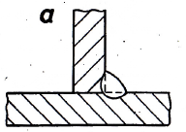
Jednostrani T-spojevi:
Jednoprolazni šav - postoji značajan neprovaren deo (samo za statički opterećene konstrukcije)
k
-Može se izvesti kao “jači” šav sa provarom, ali vrlo teško REL-om, lakše EPP-om. Kada se želi REL-om, koristi se elektroda većeg prečnika k~d_{e} (oko 6 mm).
-Najveća kateta oko k=8 mm. Za veće katete, javljaju se ugorene ivice:
*Ako se pojave ugorene ivice, mora da se vrši popravka elektrodama manjeg prečnika

Slide 39
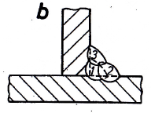
Višeprolazni šav – za katetu k>8 mm
Sa pripremom tanjeg lima – za dinamička opterećenja

Slide 40
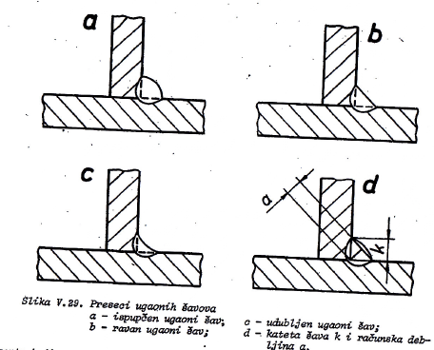
* Oblici nadvišenja ugaonih spojeva kod T-šavova:
Statičko opterećenje
Dinamičko opterećenje

Slide 41
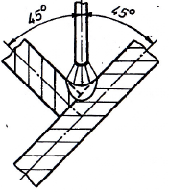
**Najpogodniji položaj za izvođenje ugaonih šavova kod T-spojeva je “u koritu”:

Slide 42
Dvostrani T-spojevi (I šavovi):
Nepotpun provar (statičko opterećenje – inicijalna prslina i lom)
Potpun provar (i dinamičko opterećenje – pogodnije sa EPP)
p-preklop

Slide 43
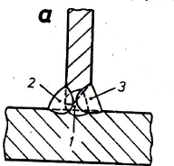
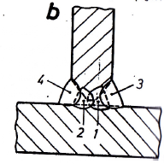
Dvostrani t-spojevi sa pripremom:
1) 1/2V šav (dinamičko opterećenje, debljine limova 5-15 mm, α=50º, zazor 0-4 mm)
2) K-šav (dinamičko opterećenje, debljine limova 12-60 mm, α=50º, zazor 0-4 mm)

Slide 44
* Ne raditi:
Jedan koreni zavar se ne preporučuje, uvek raditi dva, zbog deformacija!

Slide 45
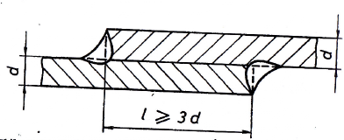
Zavarivanje preklopnih spojeva
Retko se koriste, zbog:
koncentracije napona u odnosu na sučeone spojeve
Nepotreban utrošak materijala
d_{max}=10-12 mm

